Slide 1
Institucionální uspořádání krajů, měst a obcí
Mgr. Ladislav Mrklas, Ph.D.
Lokální a regionální politika

Slide 2
Základní filosofická východiska základní pojmy institucionální nastavení

Slide 3
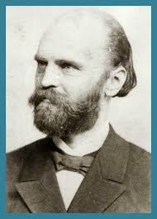
Filosofická otázka na úvod:
Co jsou „obce“?
Ferdinand Tönnies rozlišil dichotomii pojetí:
  Gemeinschaft (česky společenství) ‐ společenství
  formované měšťanskými a rolnickými postoji; klíčovými fenomény jsou altruismus, sousedství, pospolitost, kolektivismus
a/versus
  Gesselschaft (česky společnost) ‐ protiklad ve smyslu
  individualismu, racionality, egoismu, soutěže, zisku
  Stýkání a potýkání obou konceptů je přítomno v každém obecním i regionálním zřízení i v každé reálné lokální a obecní politice.

Slide 4
Základní pojmy
Veřejná správa - správní činnost související s poskytováním veřejných služeb, řízením veřejných záležitostí na místní i centrální úrovni a zajišťováním záležitostí ve veřejném zájmu
Státní správa - činnost státu prováděná buď přímo státními orgány nebo jinými orgány, na které stát výkon státní správy v určitém rozsahu přenesl (přenesená působnost, nařízení)
Samospráva - způsob řízení určitého celku, kdy daný subjekt o alespoň některých svých záležitostech rozhoduje sám autonomním způsobem, tedy „spravuje se sám“ (samostatná působnost, obecně závazné vyhlášky)
  Územní samospráva – kraje, obce – zejména zastupitelstva
  Zájmová samospráva – profesní komory, školská samospráva, akademická samospráva
  Věcná samospráva – svazky obcí, rady regionální soudržnosti

Slide 5
Ústavně právní zakotvení samosprávy
Vertikální dělba moci
Ústava ČR:
  „zaručuje se samospráva územních samosprávných celků“ (čl. 8),
  čl. 9 nepřípustnost změny podstatných náležitostí demokr. pr. státu
  Klíčová je hlava sedmá
  Územní samospráva - obce, kraje, případně i jiné celky (výklad některých autorů)
  územní společenství: územní základ, osobní základ, samosprávný základ
  Zastupitelstvo a samostatná správa
  ÚSC jako veřejnoprávní korporace, které mohou mít vlastní majetek a hospodaří podle vlastního rozpočtu
  Princip subsidiarity

Slide 6
Ústavně právní zakotvení samosprávy
Ústava ČR (pokr.):
  Oprávnění vydávat právní předpisy - samostatná/přenesená působnost: obecně závazné vyhlášky/nařízení
  Ústavní garance samosprávy - Ústavní soud a možnost orgánů územní samosprávy (konkrétně zastupitelstev) podat ústavní stížnost proti nezákonnému zásahu státu (tzv. komunální stížnost)
  Významná jsou i další ústavní ustanovení, která obecně regulují realizaci veřejné moci a ukládání povinností FO a PO, včetně závazků plynoucích pro celou ČR z mezinárodních smluv - sem patří např. většinové hlasování a ochrana menšin, povinnosti toliko, plynou-li ze zákona…
Listina ZPS

Slide 7
Klíčové zákony pro krajskou / obecní samosprávu
Zákon č. 128/2000 Sb., o obcích (obecní zřízení), ve znění pozdějších předpisů
Zákon č. 129/2000 Sb., o krajích (krajské zřízení), ve znění pozdějších předpisů
Zákon č. 130/2000 Sb., o volbách do zastupitelstev krajů, ve znění pozdějších předpisů
Zákon č. 131/2000 Sb., o hlavním městě Praze, ve znění pozdějších předpisů
Zákon č. 491/2001 Sb., o volbách do zastupitelstev obcí, ve znění pozdějších předpisů

Slide 8
Praha
hlavní město ČR
specifické postavení obce i kraje zároveň
netýká se jí zákon o obcích (č. 128/2000 Sb.) a zákon o krajích (č. 129/2000 Sb.), nýbrž zvláštní zákon o hlavním městě Praze (č. 131/2000 Sb.), který se zmiňuje o jejím statutu, ale mezi statutární města ji nepočítá.
pro své území vydává vlastní právní předpisy, vyhlášky i nařízení, které publikuje ve Sbírce právních předpisů hlavního města Prahy.
dělí se do 57 samosprávných městských částí
sídlí zde i správní instituce Středočeského kraje

Slide 9
Zastupitelstva a rady krajů 2024
Kraj | Počet obyvatel kraje | Počet členů zastupitelstva | Počet členů rady
Hlavní město Praha | 1 357 326 | 65 | 11
Středočeský kraj | 1 439 391 | 65 | 11
Jihočeský kraj | 652 303 | 55 | 11
Plzeňský kraj | 605 388 | 55 | 11
Karlovarský kraj | 293 595 | 45 | 9
Ústecký kraj | 812 337 | 55 | 11
Liberecký kraj | 449 177 | 45 | 9
Královéhradecký kraj | 555 267 | 45 | 9
Pardubický kraj | 528 761 | 45 | 9
Kraj Vysočina | 514 777 | 45 | 9
Jihomoravský kraj | 1 217 200 | 65 | 11
Olomoucký kraj | 631 802 | 55 | 11
Zlínský kraj | 580 531 | 45 | 9
Moravskoslezský kraj | 1 189 674 | 65 | 11

Slide 10
Počty členů zastupitelstev obcí a krajů
Určuje zastupitelstvo nejpozději 85 dní před termínem voleb
Rada se zřizuje při min.15členném zastupitelstvu
Zastupitelstvo může obec dělit do volebních obvodů: v obcích do 3.000 v každém volebním obvodě min. 5 zastupitelů, v obcích 10.001-50.000 min. 7 zastupitelů, v obcích nad 50.000 nejméně 9 zastupitelů; počet mandátů je stanoven pevně
počet obyvatel | počet členů
do 500 | 5 až 15
nad 500 do 3 000 | 7 až 15
nad 3 000 do 10 000 | 11 až 25
nad 10 000 do 50 000 | 15 až 35
nad 50 000 do 150 000 | 25 až 45
nad 150 000 | 35 až 55

Slide 11
Zastupitelstva, rady, výbory a komise
Zastupitelstva
  usnášeníschopnost zastupitelstev – absolutní většina
  absolutně většinové rozhodování o všech věcech v zastupitelstvech i radách
  nové volby - jestliže se počet členů zastupitelstva obce sníží o více než 1/2 a nejsou-li náhradníci
Rada
  kolektivní orgán x její členové jsou však odpovědní individuálně – zřizuje se od 15 členů zastupitelstva, o zřízení rozhoduje zastupitelstvo (před volbami i po volbách)
Výbory zastupitelstva
  povinné v obcích: kontrolní a finanční + pro národnostní menšiny (povinný v obcích, kde se hlásí min. 10 % k národnostní menšině)
  povinné v krajích: finanční, kontrolní, výbor pro výchovu, vzdělávání a zaměstnanost + pro národnostní menšiny (min. 10 % národ. menšina)
Komise rady

Slide 12
Přímá demokracie na úrovni krajů a obcí
Referenda a lidové iniciativy v krajích
  Referenda shora – usnesení zastupitelstva
  Referenda zdola – přípravný výbor podpořený min. 6 % oprávněných voličů (lidová iniciativa) a rozhodnutí zastupitelstva
  Platnost – účast min. 35 % oprávněných osob, závaznost – nadpoloviční většina zúčastněných a min. 25 % oprávněných
Referenda a lidové iniciativy v obcích
  Referenda shora – usnesení zastupitelstva
  Referenda zdola – přípravný výbor, lidová iniciativa a rozhodnutí zastupitelstva
  Platnost – účast min. 35 % oprávněných osob, závaznost – nadpoloviční většina zúčastněných a min. 25 % oprávněných
Na úrovni obcí dnes i minireferenda prostřednictvím mobilů
Participativní rozpočty obcí
do 3.000 - min. 30 %
do 20.000 - min. 20 %
do 200.000 - min 10 %
nad 200.000 - min 6 %

Slide 13
Volba hejtmanů, primátorů, starostů
Nepřímá volba prostřednictvím příslušného zastupitelstva a z řad jeho členů (absolutní většina; tajně nebo veřejně)
Otázka tradice
Otázka personalizace volby (pozitivní/negativní)
Otázka politické odpovědnosti
Problematika koaličního chování
Diskuse o zavedení přímé volby ‐ odborná veřejnost, politici a politické strany a zájmové organizace měst, obcí a krajů, laická veřejnost…
Diskuse o přímé volbě starostů souvisí i s diskusí o volebním systému (různé velikosti aj.)

Slide 14
Krajská politika V Česku
2000-2025

Slide 15
Volební systém do zastupitelstev krajů
Systém poměrného zastoupení listinného typu s vázanou, nikoli však zcela přísně, listinou
Volební obvody odpovídají území každého kraje – jde tedy o velké volební obvody, kde se volí 45-65 zastupitelů
Kandidovat mohou politické strany a politická hnutí nebo jejich koalice
Do skrutinia postupují pouze strany, které v rámci kraje překonaly uzavírací klauzuli, jež činí 5 %
Rozdělování mandátů probíhá v jediném skrutiniu pomocí tzv. modifikované D´Hondtovy formule (metoda volební dělitele)
jednotliví kandidáti získávají mandáty podle pořadí, v jakém byli uvedení na kandidátní listině – ke změně může dojít na základě preferenčních hlasů, když některý kandidát získá více než 5 % preferenčních hlasů
Z hlediska svého efektu jde o výrazně proporční volební systém, kde disproporční faktor představuje jenom uzavírací klauzule vyřazující ze skrutinia strany, které jí nedosáhly

Slide 16
Krajské volby - volební účast 2000-2024

Slide 17
Získané mandáty podle vybraných navrhujících stran
 | 2000 | 2004 | 2008 | 2012 | 2016 | 2020 | 2024
KDU-ČSL | 72 | 84 | 56 | 61 | 61 | 53 | 49
Zelení | 0 | 2 | 0 | 9 | 5 | 6 | -
ČSSD | 111 | 105 | 280 | 205 | 125 | 37 | 13
ODA | 17 | 0 | - | - | - | - | -
KSČM | 161 | 157 | 114 | 182 | 86 | 13 | 32
ODS | 185 | 291 | 180 | 102 | 76 | 99 | 106
US | 66 | 6 | 0 | - | - | - | -
SNK ED | 16 | 13 | 6 | 7 | 6 | 5 | -
STAN | - | 1 | 7 | 25 | 38 | 69 | 73
Piráti | - | - | - | 0 | 5 | 99 | 3
TOP 09 | - | - | - | 19 | 19 | 19 | 16
ANO 2011 | - | - | - | - | 176 | 178 | 292
SLK | - | - | - | 13 | 18 | 22 | 20
SPD | - | - | - | - | 18 | 35 | 32
Ostatní | 47 | 16 | 32 | 52 | 42 | 40 | 49

Slide 18
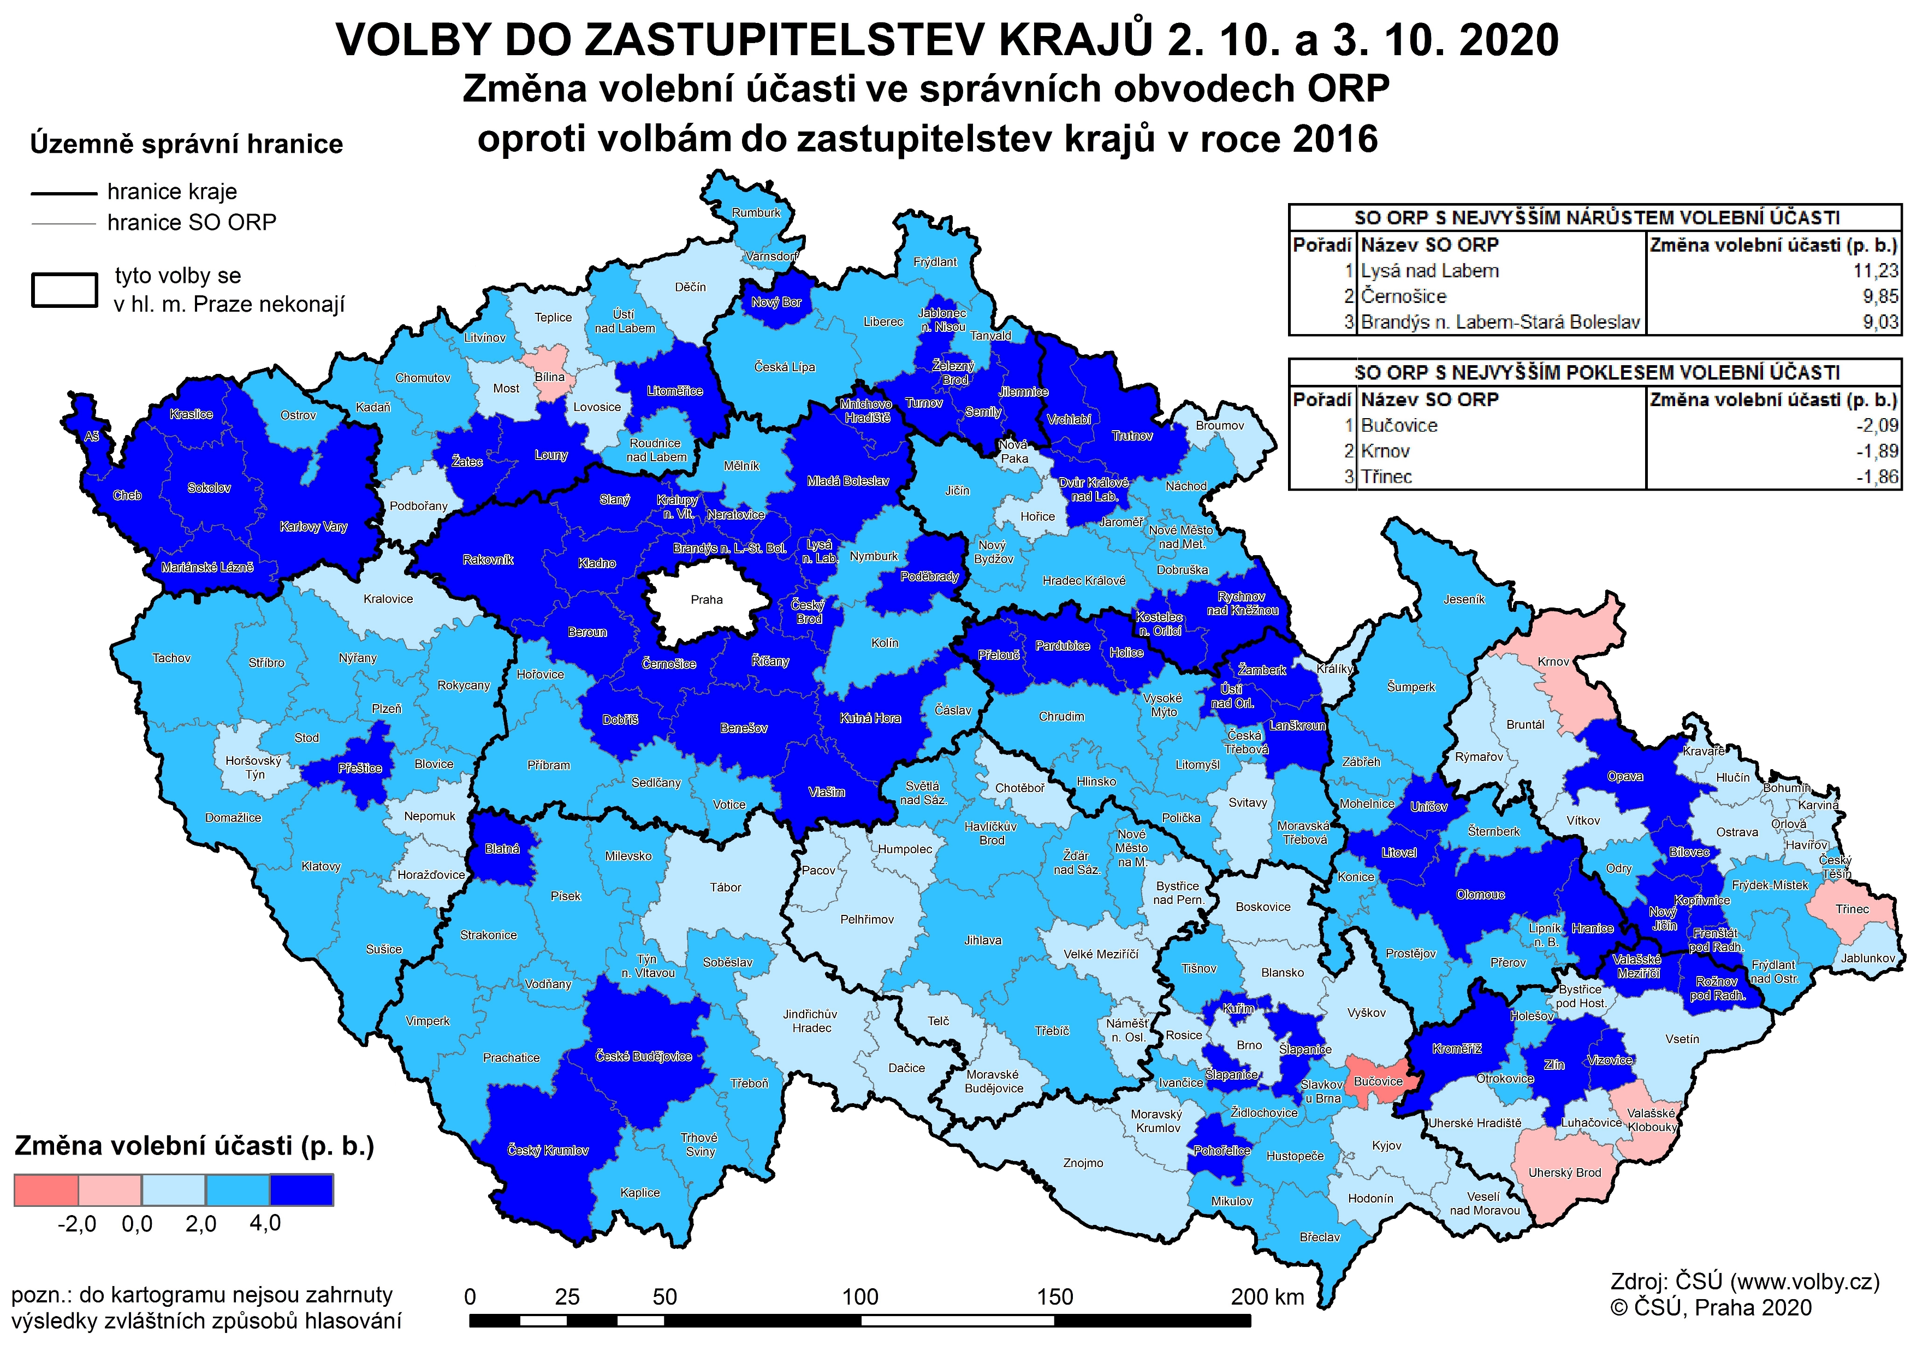

Slide 19
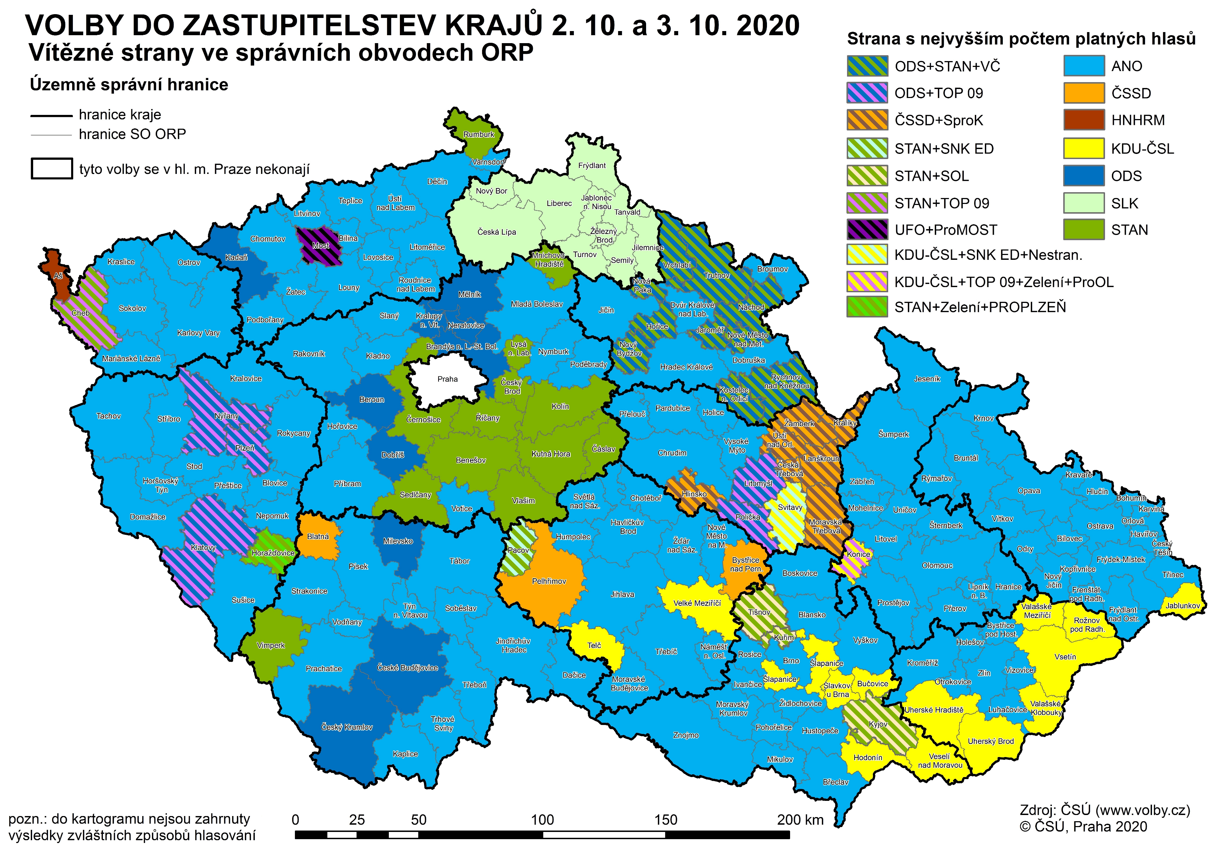

Slide 20
2020 - mandáty v zastupitelstvech celkem
ODS | 99 | 2.-3.
ČSSD | 37 | 6.
STAN | 69 | 4.
KSČM | 13 | 9.
Piráti | 99 | 2.-3.
TOP09 | 19 | 8.
ANO | 178 | 1.
KDU-ČSL | 53 | 5.
SPD | 35 | 7.

Slide 21
Složení krajských koalic 2000-2012
Kraj | 2000 | 2004 | 2008
Středočeský | 4K + ODS | SNK-ED + KStČ + ODS | ČSSD (podpora KSČM)
Jihočeský | ČSSD+SNK+4K+ODS | SNK +KDU-ČSL+ ODS | ČSSD + ODS
Plzeňský | Nez + 4K + ODS | KDU-ČSL + ODS | ČSSD (podpora KSČM)
Karlovarský | ČSSD+ODS+Mutinský | ČSSD + ODS | KSČM + ČSSD + Doktoři
Ústecký | ČSSD + ODS | ČSSD + ODS | ČSSD + ODS
Liberecký | ČSSD + 4K + ODS | ČSSD + ODS | ČSSD+odp. (podp. KSČM)
Královéhradecký | 4K + ODS | SNK + ODS | ČSSD+SNK-ED+KDU-ČSL
Pardubický | 4K + ODS | KPK + ODS | ČSSD + KPK
Vysočina | ČSSD+SNK+4K+ODS | SNK +KDU-ČSL+ ODS | ČSSD (podpora KSČM)
Jihomoravský | 4K + ODS | KDU-ČSL + ODS | ČSSD + ODS
Olomoucký | Nez + 4K + ODS | KDU-ČSL + ODS | ČSSD+KDU-ČSL+ODS
Zlínský | ZHN + 4K + ODS | ČSSD+KDU-ČSL+ODS | ČSSD+KDU-ČSL+ODS
Moravskoslezský | SNK + 4K + ODS | KDU-ČSL + ODS | KSČM + ČSSD

Slide 22
Složení krajských koalic 2012-2024
Kraj | 2012 | 2016 | 2020
Středočeský | ČSSD + KSČM | ANO+STAN+ODS+přeběhl. | STAN+ODS+Piráti+TOP09/Hlas/Zel
Jihočeský | ČSSD + KSČM | ČSSD + ANO + J2012 | ODS+KDU-ČSL+TOP09+ČSSD+Jihočeši
Plzeňský | ČSSD + KSČM | ČSSD+KPK+SP+ODS | ODS+TOP09+STAN+Piráti
Karlovarský | ČSSD+HNHRM+ODS+TOP09 | ANO+HNHRM+ODS+ČPS+SPO | STAN+Piráti+ODS/KDU-ČSL+HNHRM+VOK/KVC+SNK1
Ústecký | ČSSD + KSČM | KSČM + ČSSD + SPD/SPO | ANO+ODS+JsmePRO/LES//SNK-ED/Zel/TOP09
Liberecký | SLK + ZpLK | SLK + ANO + ČSSD + ODS | SLK + ODS + Piráti
Královéhradecký | ČSSD + KSČM | ČSSD+KKHK+SVČ+ODS+TOP09 | ODS+STAN+VČ+Piráti+KDU-ČSL/VPM/Nestr
Pardubický | ČSSD + KPK + SPOZ | ČSSD + KPK + STAN + ODS | ČSSD+Sprok+ODS+TOP09+KDU-ČSL/SNK/Nestr+STAN
Vysočina | ČSSD (podp. KSČM) | ČSSD+ANO+SpV+ODS | ODS+Piráti+STAN/SNK-ED+KDU-ČSL+ČSSD
Jihomoravský | ČSSD + KDU-ČSL | ČSSD + ANO + SJM +TOP09 | KDU-ČSL+Piráti+ ODS/Svob/SOM+STAN/SOL
Olomoucký | ČSSD + KSČM | ČSSD + ANO + ODS | STAN/Piráti+KDU-ČSL/Zel/TOP09/ProOL+ODS
Zlínský | ČSSD+KSČM+SPOZ | KDUČSL+STAN+ANO+ODS | ANO+Piráti+ODS+ČSSD
Moravskoslezský | ČSSD + KSČM | ČSSD + ANO + ODS | ANO+TOP09/ODS+KDU-ČSL+ČSSD

Slide 23
Rozpadlé krajské koalice (2000-24)
Období | 2008-2012 | 2012-2016 | 2016-2020 |  | 2020-2024
Kraj | Jihomoravský | Liberecký kraj | Jihočeský kraj | Středočeský kraj | Plzeňský kraj
Rozpadlá koalice | ČSSD + ODS | SLK + ZpLK | ČSSD + ANO + J2012 | ANO+STAN+ODS+přeběhlíci | ODS+TOP09+STAN+Piráti
Nová koalice | ČSSD + KDU-ČSL | SLK + ZpLK + ČSSD | ČSSD + ProJČ+JČ+KDU-ČSL | ANO+KSČM+ČSSD | ANO+STAN+Piráti

Slide 24
Hejtmani 2000-2024
Kraj | 2000 | 2004 | 2008 | 2012 | 2016 | 2020 | 2024
Středočeský | Petr Bendl | Petr Bendl | David Rath/Zuzana Moravčíková | Josef Řihák/Miloš Patera | Jaroslava Jermanová | Petra Pecková | Petra Pecková
Jihočeský | Jan Zahradník | Jan Zahradník | Jiři Zimola | Jiří Zimola | Jiří Zimola/Ivana Stráská | Martin Kuba | Martin Kuba
Plzeňský | Petr Zimmermann | Petr Zimmermann | Milada Emmerová/Milan Chovanec | Milan Chovanec/Václav Šlajs | Josef Bernard | Ilona Mauritzová | Kamal Farhan
 |  |  |  |  |  | Rudolf Špoták
Karlovarský | Josef Pavel | Josef Pavel | Josef Novotný | Josef Novotný/ Martin Havel | Jana Vildumetzová | Petr Kulhánek | Jana Mračková Vildumetzová
Ústecký | Jiří Šulc | Jiří Šulc | Jana Vaňhová | Oldřich Bubeníček | Oldřich Bubeníček | Jan Schiller | Richard Brabec
Liberecký | Pavel Pavlík | Petr Skokan | Stanislav Eichler | Martin Půta | Martin Půta | Martin Půta | Martin Půta
Královéhrad. | Pavel Bradík | Pavel Bradík | Lubomír Franc | Lubomír Franc | Jiří Štěpán | Martin Červíček | Petr Koleta
Pardubický | Roman Línek | Michal Rabas/Ivo Toman | Radko Martínek | Martin Netolický | Martin Netolický | Martin Netolický | Martin Netolický
Vysočina | František Dohnal | Miloš Vystrčil | Jiří Běhounek | Jiří Běhounek | Jiří Běhounek | Vítězslav Schrek | Martin Kukla
Jihomoravský | Stanislav Juránek | Stanislav Juránek | Michal Hašek | Michal Hašek | Bohumil Šimek | Jan Grolich | Jan Grolich
Olomoucký | Jan Březina | Ivan Kosatík | Martin Tesařík | Jiří Rozbořil | Oto Košta/Ladislav Okleštěk | Josef Suchánek | Ladislav Okleštěk
Zlínský | František Slavík | Libor Lukáš | Stanislav Mišák | Stanislav Mišák | Jiří Čunek | Radim Holiš | Radim Holiš
Moravskosl. | Evžen Tošenovský | Evžen Tošenovský | Jaroslav Palas | Miroslav Novák | Ivo Vondrák | Ivo Vondrák/Josef Bělica | Josef Bělica

Slide 25
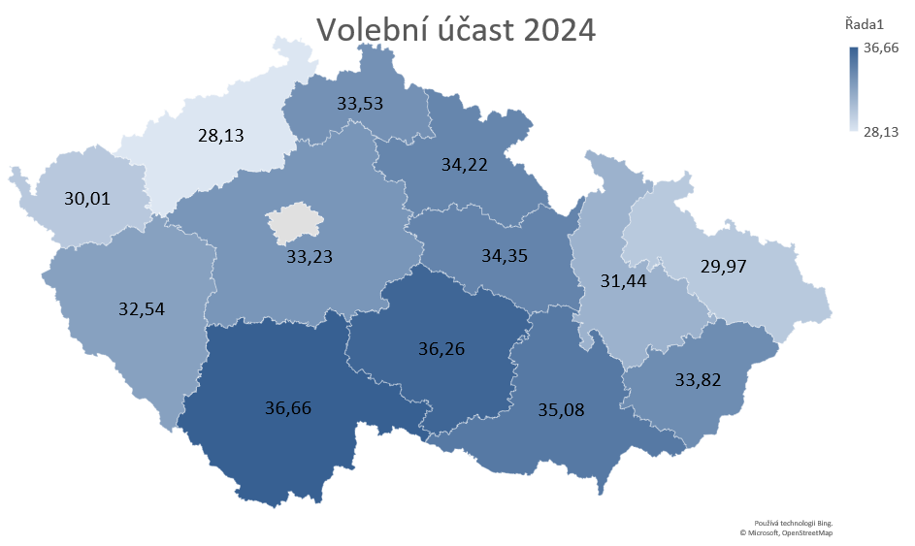

Slide 26
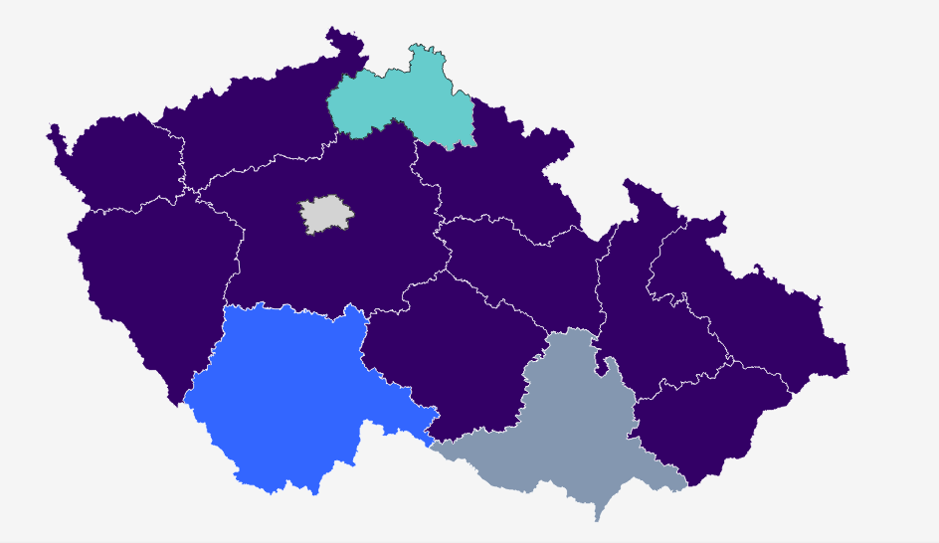
Vítězové na úrovni krajů

Slide 27
Krajské koalice 2024
Kraj | Hejtman | Koalice | Většina
Středočeský | Petra Pecková (STAN) | STAN - Spolu | 33/65
Jihočeský | Martin Kuba (ODS) | ODS | 34/55
Plzeňský | Kamal Farhan (ANO) | ANO – STAN – Pro náš kraj | 36/55
Karlovarský | Jana Mračková Vildumetzová (ANO) | ANO | 28/45
Ústecký | Richard Brabec (ANO) | ANO – ODS – Lepší sever | 37/55
Liberecký | Martin Půta (SLK) | SLK – Spolu | 25/45
Královéhradecký | Petr Koleta (ANO) | ANO – HLAS samospráv – SPD/Triko/PRO/S | 24/55
Pardubický | Martin Netolický (3PK/SocDem) | 3PK – ANO – KPK – ODS | 37/45
Vysočina | Martin Kukla (ANO) | ANO – SocDem (- SPD/Triko/PRO) | 23/45
Jihomoravský | Jan Grolich (Spolu/KDU-ČSL) | Spolu – STAN | 35/65
Olomoucký | Ladislav Okleštěk (ANO) | ANO – SPD/Triko/PRO/S | 31/55
Moravskoslezský | Josef Bělica (ANO) | ANO – SPD/Triko/PRO | 39/65
Zlínský | Radim Holiš (ANO) | ANO – STAN | 25/45

Slide 28
Hejtmani „nevítězové“ (červeně) 2000-2025
Kraj | 2000 | 2004 | 2008 | 2012 | 2016 | 2020 | 2024
Středočeský | Petr Bendl | Petr Bendl | David Rath/Zuzana Moravčíková | Josef Řihák/Miloš Patera | Jaroslava Jermanová | Petra Pecková | Petra Pecková
Jihočeský | Jan Zahradník | Jan Zahradník | Jiři Zimola | Jiří Zimola | Jiří Zimola/Ivana Stráská | Martin Kuba | Martin Kuba
Plzeňský | Petr Zimmermann | Petr Zimmermann | Milada Emmerová/Milan Chovanec | Milan Chovanec/Václav Šlajs | Josef Bernard | Ilona Mauritzová | Kamal Farhan
 |  |  |  |  |  | Rudolf Špoták
Karlovarský | Josef Pavel | Josef Pavel | Josef Novotný | Josef Novotný/ Martin Havel | Jana Vildumetzová | Petr Kulhánek | Jana Mračková Vildumetzová
Ústecký | Jiří Šulc | Jiří Šulc | Jana Vaňhová | Oldřich Bubeníček | Oldřich Bubeníček | Jan Schiller | Richard Brabec
Liberecký | Pavel Pavlík | Petr Skokan | Stanislav Eichler | Martin Půta | Martin Půta | Martin Půta | Martin Půta
Královéhrad. | Pavel Bradík | Pavel Bradík | Lubomír Franc | Lubomír Franc | Jiří Štěpán | Martin Červíček | Petr Koleta
Pardubický | Roman Línek | Michal Rabas/Ivo Toman | Radko Martínek | Martin Netolický | Martin Netolický | Martin Netolický | Martin Netolický
Vysočina | František Dohnal | Miloš Vystrčil | Jiří Běhounek | Jiří Běhounek | Jiří Běhounek | Vítězslav Schrek | Martin Kukla
Jihomoravský | Stanislav Juránek | Stanislav Juránek | Michal Hašek | Michal Hašek | Bohumil Šimek | Jan Grolich | Jan Grolich
Olomoucký | Jan Březina | Ivan Kosatík | Martin Tesařík | Jiří Rozbořil | Oto Košta/Ladislav Okleštěk | Josef Suchánek | Ladislav Okleštěk
Zlínský | František Slavík | Libor Lukáš | Stanislav Mišák | Stanislav Mišák | Jiří Čunek | Radim Holiš | Radim Holiš
Moravskosl. | Evžen Tošenovský | Evžen Tošenovský | Jaroslav Palas | Miroslav Novák | Ivo Vondrák | Ivo Vondrák/Josef Bělica | Josef Bělica

Slide 29
Komunální politika V Česku
1990-2025

Slide 30
Sídelní struktura (2022)
Kraj | Počet ORP | Počet obcí | Počet katastrů | Počet obyvatel
 |  |  |  | celkem | průměr na obec
Hlavní město Praha | x | 1 | 112 | 1 275 406 | 1 275 406
Středočeský kraj | 26 | 1 144 | 2 075 | 1 386 824 | 1 212
Jihočeský kraj | 17 | 624 | 1 626 | 637 047 | 1 021
Plzeňský kraj | 15 | 501 | 1 396 | 578 707 | 1 155
Karlovarský kraj | 7 | 134 | 566 | 283 210 | 2 114
Ústecký kraj | 16 | 354 | 1 060 | 798 898 | 2 257
Liberecký kraj | 10 | 215 | 508 | 437 570 | 2 035
Královéhradecký kraj | 15 | 448 | 961 | 542 583 | 1 211
Pardubický kraj | 15 | 451 | 790 | 514 518 | 1 141
Kraj Vysočina | 15 | 704 | 1 263 | 504 025 | 716
Jihomoravský kraj | 21 | 673 | 892 | 1 184 568 | 1 760
Olomoucký kraj | 13 | 402 | 769 | 622 930 | 1 550
Zlínský kraj | 13 | 307 | 443 | 572 432 | 1 865
Moravskoslezský kraj | 22 | 300 | 616 | 1 177 989 | 3 927
Česká republika | 205 | 6 258 | 13 077 | 10 516 707 | 1 681

Slide 31
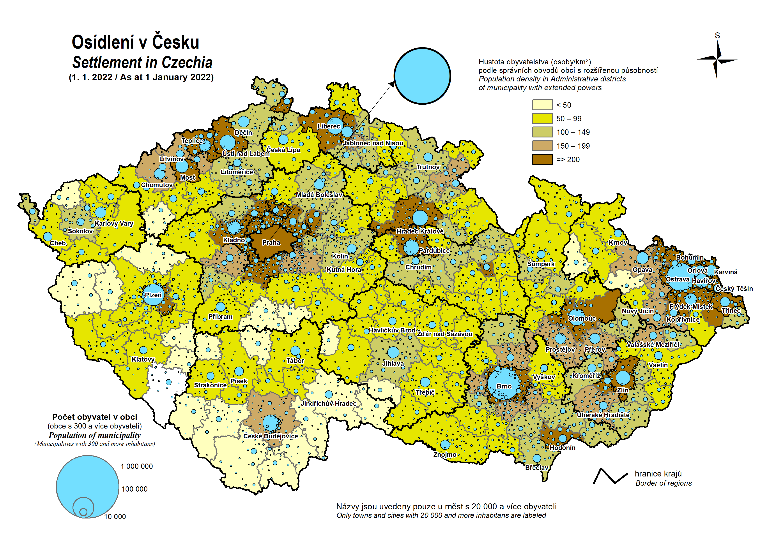

Slide 32
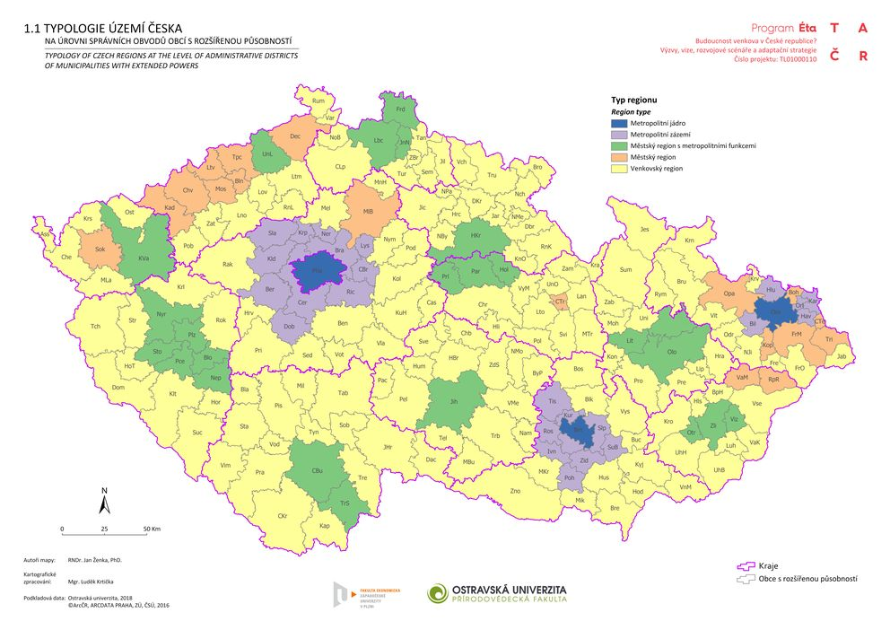

Slide 33
Členění obcí podle rozsahu výkonu státní správy
obecní úřad obce s rozšířenou působností (205 obcí)
obec s pověřeným obecním úřadem (393 obcí)
obec se základním rozsahem přenesené působnosti (6 258 obcí)

Slide 34
Kategorizace obcí
Města
  do r. 2006 se mohla stát městem taková obec, která měla alespoň 3.000 obyvatel, pokud tak na návrh obce stanovil předseda Poslanecké sněmovny po vyjádření vlády
  v současné době není dolní hranice počtu obyvatel stanovena.
Statutární město
  územně členěné a má své vnitřní poměry ve věcech správy města upraveny statutem, který je vydáván formou obecně závazné vyhlášky obce – může se členit na městské obvody nebo městské části s vlastními orgány samosprávy.
  Města Kladno, České Budějovice, Plzeň, Karlovy Vary, Ústí nad Labem, Liberec, Hradec Králové, Pardubice, Jihlava, Brno, Zlín, Olomouc, Přerov, Chomutov, Děčín, Frýdek-Místek, Ostrava, Opava, Havířov, Most, Teplice, Karviná a Mladá Boleslav
Městys (městečko)
  historický typ obce stojící mezi městem a vesnicí
  od roku se 2006 tento statut opět navrací
  obec je městysem, pokud tak na návrh obce stanoví předseda Poslanecké sněmovny po vyjádření vlády

Slide 35
Modely uspořádání obecních
(příp. i regionálních) orgánů
Monistický
  Jediný obecní orgán primárně příslušný k výkonu veškeré působnosti obce (regionu) ‐ volený kolektivní charakter ‐ zastupitelstvo, rada, výbor
  Koncentrace moci usnášecí a výkonné
  Všechny ostatní orgány odvozují legitimitu a oprávnění od tohoto orgánu, jsou mu odpovědny a podřízeny
Dualistický
  Existují dva orgány, mezi něž je rozdělena veřejná moc
  Typy dualistického modelu:
    Monokratický - zastupitelský sbor a starosta, který není členem zastupitelstva, oba mají vlastní kompetence, jež se nepřekrývají; volba starosty a délka funkčního období
    Kolegiální - oba orgány jsou kolektivní, mají vlastní kompetence, starosta je primus inter pares

Slide 36
Český model uspořádání obecních
(i krajských) orgánů a jeho zařazení
Není jednoduché určit, protože jde o model veskrze smíšený
  prvky monokratického systému:
    jedinečnost legitimity zastupitelstva, jeho kompetencí, včetně kreačních pravomocí (s drobnou výjimkou komisí rady),
    podmínky pro volbu do rady, její funkční období, možnost odvolání a nahrazení novou … převažující
  prvky dualistického kolegiálního typu:
    jasně definované pravomoci rady nebo starosty, do nichž zastupitelstvo nemůže přímo zasahovat

Slide 37
Další poznámky k českému modelu
variace na „parlamentní model“ - exekutiva odpovědná legislativě
  hejtman/primátor/starosta a případně členové rady jsou odpovědni zastupitelstvu - avšak každý individuálně, neboť tak je volen i odvoláván
legislativa má zpravidla převahu
starosta/primátor/hejtman - v radě postavení „primus inter pares“
převažující reprezentativní charakter demokracie

Slide 38
Volební systém do obecních zastupitelstev
systém poměrného zastoupení listinného typu s polovázanou listinou
volební obvody odpovídají území obce či města, ty je však mohou rozdělit do více obvodů - velikost je tedy velmi různá
kandidovat mohou politické strany a politická hnutí nebo jejich koalice, případně nezávislí kandidáti
odlišná je struktura hlasu ‐ pro kandidáty, nikoli pro strany (tři formy hlasování)
do skrutinia postupují pouze „volební strany“, které překonaly uzavírací klauzuli, jež činí 5% (na úrovni volebního obvodu)
rozdělování mandátů probíhá v jediném skrutiniu pomocí tzv. D´Hondtovy formule (metoda volebního dělitele)
jednotliví kandidáti získávají mandáty podle pořadí, v jakém byli uvedeni na kandidátní listině – ke změně může dojít na základě složitého výpočtu, do kterého vstupují individuální hlasy
z hlediska svého efektu jde o výrazně proporční volební systém s velmi malou personalizací volby

Slide 39
Srovnání síly stran v letech 2010-2022
 | Podíl hlasů |  |  |  | Počet zastupitelů |  |  |  | Podíl mandátů
 | 2010 | 2014 | 2018 | 2022 | 2010 | 2014 | 2018 | 2022 | 2010 | 2014 | 2018 | 2022
ODS | 18,8 | 9,3 | 13,3 | 11,1 | 5181 | 2398 | 2600 | 1858 | 8,3 | 3,9 | 4,2 | 3,1
KDU | 6 | 6,5 | 5,1 | 5,1 | 3897 | 3996 | 3645 | 3092 | 6,3 | 6,4 | 5,9 | 5,2
ČSSD | 19,7 | 12,7 | 5,3 | 2,5 | 4633 | 3806 | 1955 | 725 | 7,5 | 3 | 3,2 | 1,2
KSČM | 9,6 | 7,8 | 4,9 | 2,1 | 3252 | 2564 | 1470 | 455 | 5,2 | 4,1 | 2,4 | 0,8
NK | 17,5 | 18,3 | 23,4 | 23,4 | 38388 | 41460 | 44367 | 47027 | 61,7 | 66,7 | 71,7 | 79,4
ANO | - | 14,6 | 14,9 | 27,2 | - | 1610 | 1684 | 1373 | - | 2,6 | 2,7 | 2,3
TOP09 | 9,8 | 8,7 | 4,8 | 4,1 | 1580 | 868 | 484 | 314 | 2,5 | 1,4 | 0,8 | 0,5
STAN | 1,5 | 2,7 | 4,6 | 4,8 | 2039 | 2192 | 2601 | 1705 | 3,3 | 3,5 | 4,2 | 2,9

Slide 40
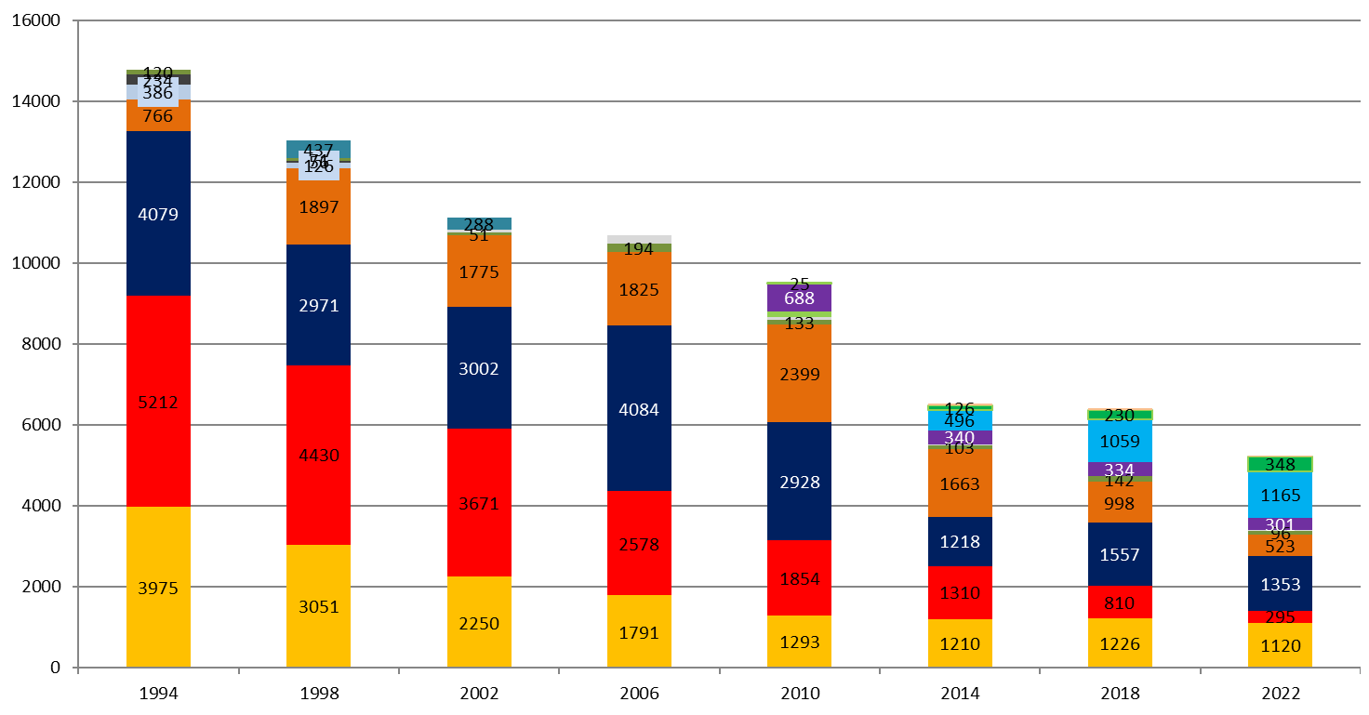
Počet členů stran v zastupitelstvech (2018/2022)
ODS | KDU-ČSL | ANO | ČSSD | KSČM | TOP09 | Piráti | STAN | Zelení | SPD
1557 | 1226 | 1059 | 998 | 810 | 334 | 261 | 230 | 142 | 125
1353 | 1120 | 1165 | 523 | 295 | 301 | 249 | 348 | 96 | 332

Slide 41
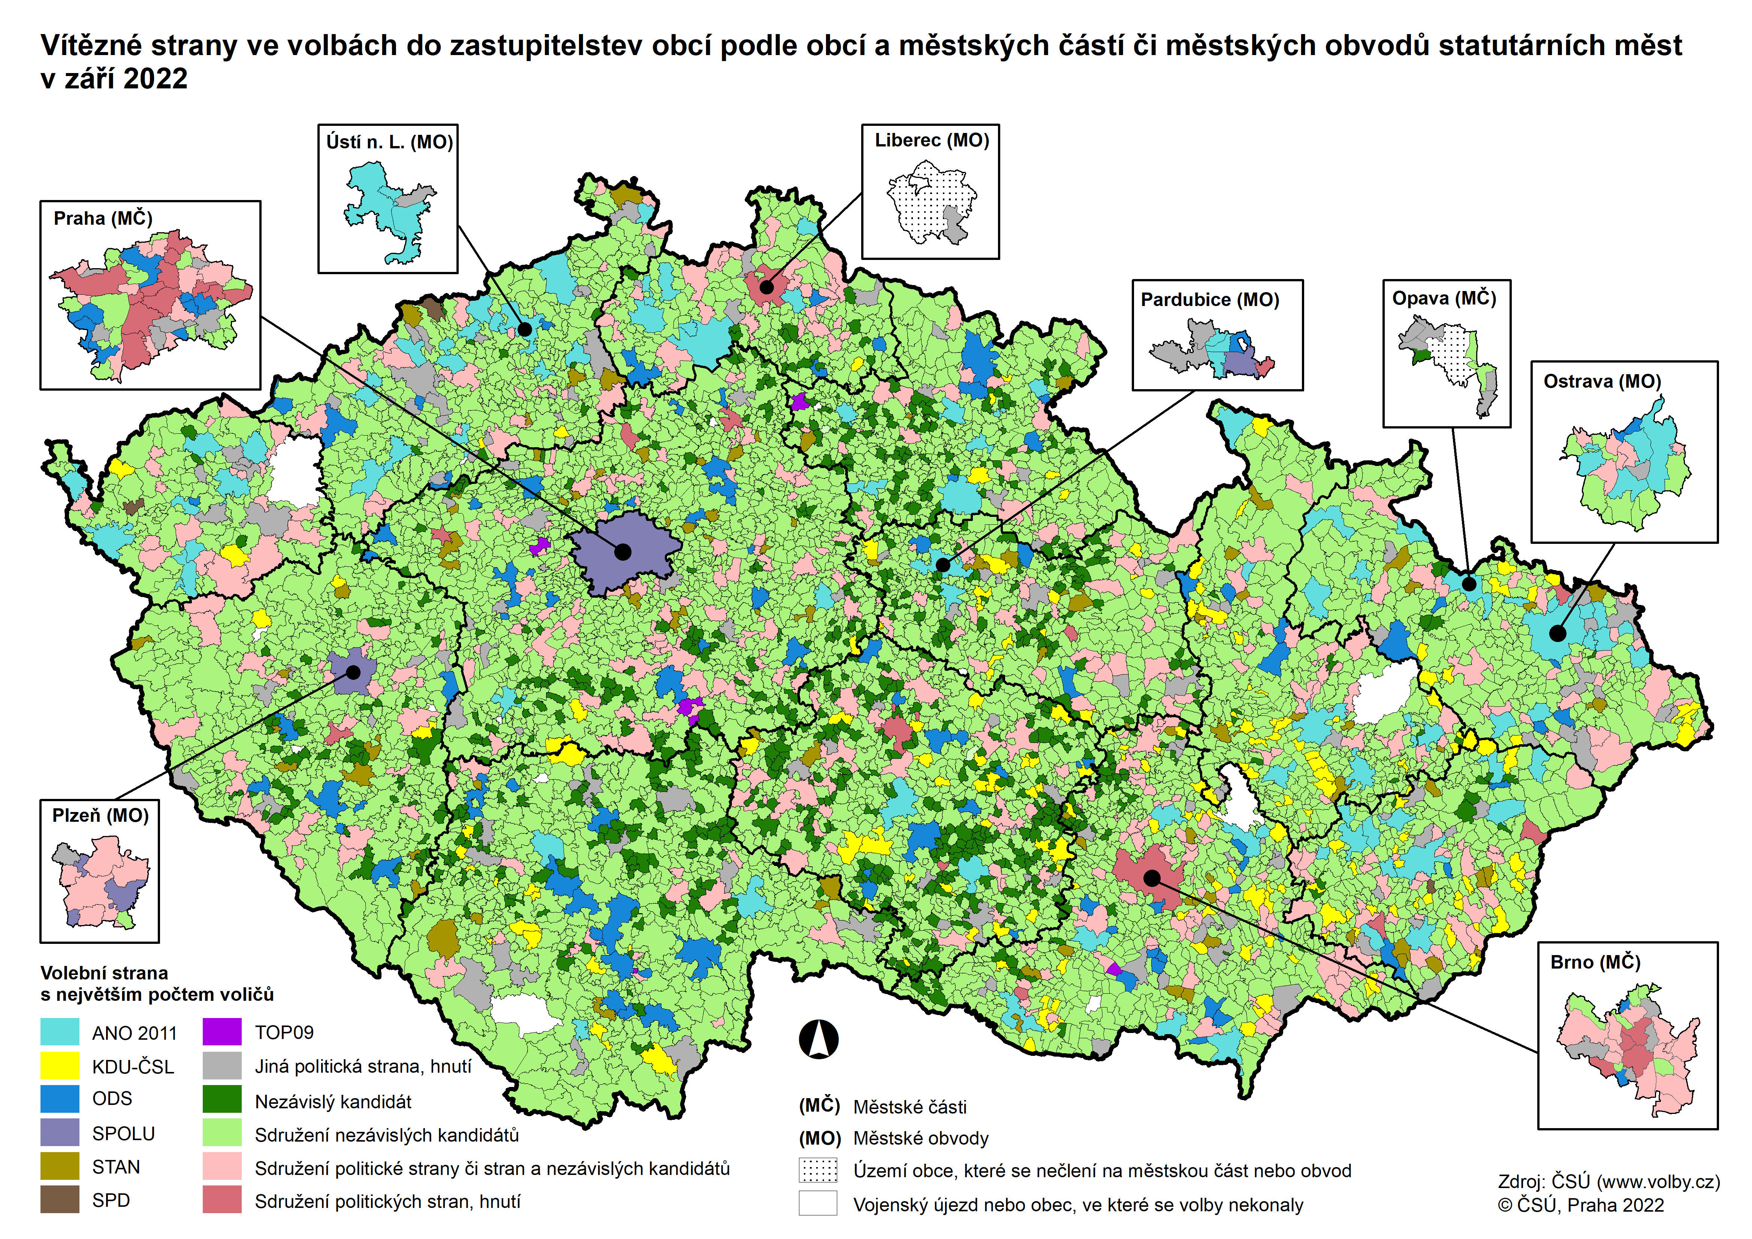
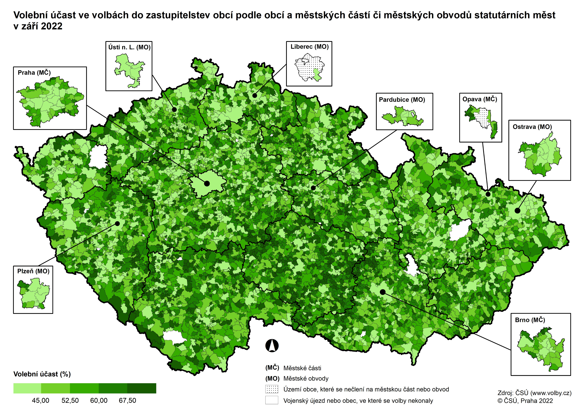
Srovnání síly stran (2010-2018)
 | Podíl hlasů |  |  | Počet zastupitelů |  |  | Podíl mandátů
 | 2010 | 2014 | 2018 | 2010 | 2014 | 2018 | 2010 | 2014 | 2018
ODS | 18,8 | 9,3 | 13,3 | 5181 | 2398 | 2600 | 8,3 | 3,9 | 4,2
KDU | 6,0 | 6,5 | 5,1 | 3897 | 3996 | 3645 | 6,3 | 6,4 | 5,9
ČSSD | 19,7 | 12,7 | 5,3 | 4633 | 3806 | 1955 | 7,5 | 3,0 | 3,2
KSČM | 9,6 | 7,8 | 4,9 | 3252 | 2564 | 1470 | 5,2 | 4,1 | 2,4
NK | 17,5 | 18,3 | 23,4 | 38388 | 41460 | 44367 | 61,7 | 66,7 | 71,7
ANO | - | 14,6 | 14,9 | - | 1610 | 1684 | - | 2,6 | 2,7
TOP09 | 9,8 | 8,7 | 4,8 | 1580 | 868 | 484 | 2,5 | 1,4 | 0,8
STAN | 1,5 | 2,7 | 4,6 | 2039 | 2192 | 2601 | 3,3 | 3,5 | 4,2

Slide 42
Srovnání síly stran (2010-2018)
 | Podíl hlasů |  |  | Počet zastupitelů |  |  | Podíl mandátů
 | 2010 | 2014 | 2018 | 2010 | 2014 | 2018 | 2010 | 2014 | 2018
ODS | 18,8 | 9,3 | 13,3 | 5181 | 2398 | 2600 | 8,3 | 3,9 | 4,2
KDU | 6,0 | 6,5 | 5,1 | 3897 | 3996 | 3645 | 6,3 | 6,4 | 5,9
ČSSD | 19,7 | 12,7 | 5,3 | 4633 | 3806 | 1955 | 7,5 | 3,0 | 3,2
KSČM | 9,6 | 7,8 | 4,9 | 3252 | 2564 | 1470 | 5,2 | 4,1 | 2,4
NK | 17,5 | 18,3 | 23,4 | 38388 | 41460 | 44367 | 61,7 | 66,7 | 71,7
ANO | - | 14,6 | 14,9 | - | 1610 | 1684 | - | 2,6 | 2,7
TOP09 | 9,8 | 8,7 | 4,8 | 1580 | 868 | 484 | 2,5 | 1,4 | 0,8
STAN | 1,5 | 2,7 | 4,6 | 2039 | 2192 | 2601 | 3,3 | 3,5 | 4,2

Slide 43
Radniční koalice
Velmi nepřehledný fenomén
Souvisí se stále větší roztříštěností politického spektra a stále větším zastoupením nezávislých kandidátů a sdružení nezávislých kandidátů, resp. lokálních formací na úrovni různě velkých kohort měst a obcí
V mnoha obcích kandiduje jediný subjekt (navíc tzv. nonsubjekt)
V některých municipalitách převažuje konsenzuální (kooperativní) model, jinde naopak ostře konfrontační – někde se tvoří tzv. minimální vítězné koalice, jinde naopak co nejširší koalice
Na úrovni municipalit často neplatí dohody o vyloučení
Často také převažuje zájmová motivace (např. návaznost na klíčové aktéry z oblasti občanské společnosti a organizovaných zájmů)

Slide 44
Radniční koalice
Velmi nepřehledný fenomén
Souvisí se stále větší roztříštěností politického spektra a stále větším zastoupením nezávislých kandidátů a sdružení nezávislých kandidátů, resp. lokálních formací na úrovni různě velkých kohort měst a obcí
V mnoha obcích kandiduje jediný subjekt (navíc tzv. nonsubjekt)
V některých municipalitách převažuje konsenzuální (kooperativní) model, jinde naopak ostře konfrontační – někde se tvoří tzv. minimální vítězné koalice, jinde naopak co nejširší koalice
Na úrovni municipalit často neplatí dohody o vyloučení
Často také převažuje zájmová motivace (např. návaznost na klíčové aktéry z oblasti občanské společnosti a organizovaných zájmů)

